Slide 2
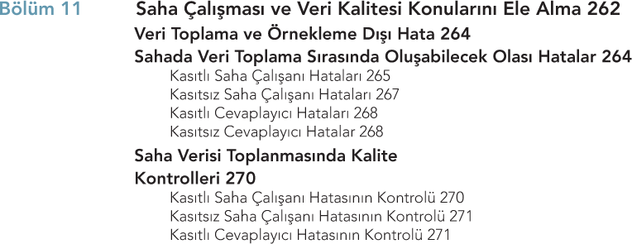

Slide 3
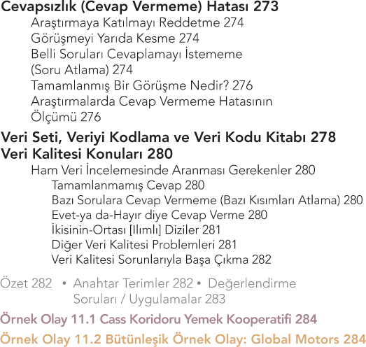

Slide 4
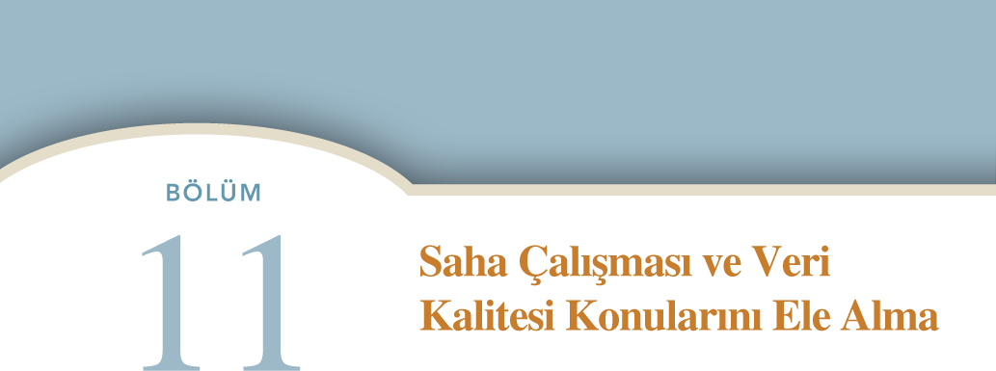

Slide 5
ÖĞRENME AMAÇLARI
Toplam hata ve örnekleme dışı hatanın bununla nasıl ilişkili olduğunu öğrenme
Veri toplama hatalarının kaynaklarını ve bunların nasıl en aza indirileceğini anlama
Değişik cevap vermeme hatası türlerini ve cevap vermeme hatasını ölçmek için cevaplama oranının nasıl hesaplanacağını öğrenme
Veri kalitesi hatalarını ve bunları nasıl ele almak gerektiğini öğrenme

Slide 6
« NEREDEYİZ »
Aşama 9 » Verilerin toplanması

Slide 7
Araştırma Veri Kalitesini Ele Alma
Bu bölüm, pazarlama araştırmacılarının her tür hatanın olumsuz etkisini nasıl en aza indirebileceklerine yönelik öneriler ile örnekleme dışı hata kaynaklarını ele
almaktadır.

Slide 8
Veri Toplama ve Örnekleme Dışı Hata
Örnekleme hatası dışındaki hata bir anketteki, örneklem planı ve örneklem büyüklüğü dolayısıyla ortaya çıkan hatalar dışındaki bütün hatalar, olarak tanımlanır.

Slide 9
Sahada Veri Toplama Sırasında Oluşabilecek Olası Hatalar
Örnekleme hatası dışındaki hatalar, saha çalışanları ve cevaplayıcılar tarafından yapılır.

Slide 10
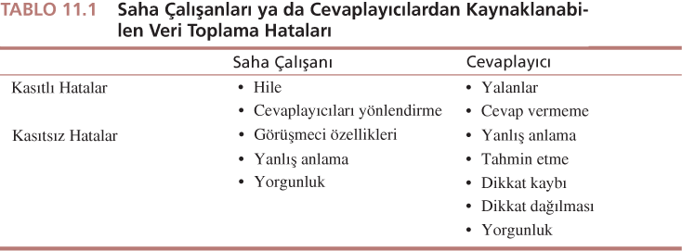

Slide 11
Alt Başlıklar
KASITLI SAHA ÇALIŞANI HATALARI
KASITSIZ SAHA ÇALIŞANI HATALARI
KASITLI CEVAPLAYICI HATALARI
KASITSIZ CEVAPLAYICI HATALAR

Slide 12
Saha Verisi Toplanmasında Kalite Kontrolleri
Belirtilen hata çeşitlerinin etkilerini en aza indirmek için bazı önlemler ve yöntemler uygulanabilir. Önemli olan hatayı “ortadan kaldırmak” değil, “en aza indirmek” tir.

Slide 13
Alt Başlıklar
KASITLI SAHA ÇALIŞANI HATASININ KONTROLÜ
KASITSIZ SAHA ÇALIŞANI HATASININ KONTROLÜ
KASITLI CEVAPLAYICI HATASININ KONTROLÜ
KASITSIZ CEVAPLAYICI HATASININ KONTROLÜ
VERİ TOPLAMA HATALARININ KONTROLÜYLE İLGİLİ SON YORUM

Slide 14
Cevapsızlık (Cevap Vermeme) Hatası
Üç çeşit cevap vermeme hatası vardır: araştırmaya katılmayı reddetme, görüşmeyi yarıda kesme ve bazı
soruları cevaplamayı reddetme (bazı kısımları atlama)

Slide 16
Alt Başlıklar
ARAŞTIRMAYA KATILMAYI REDDETME
GÖRÜŞMEYİ YARIDA KESME
BELLİ SORULARI CEVAPLAMAYI İSTEMEME (SORU ATLAMA)

Slide 17
Alt Başlıklar
TAMAMLANMIŞ BİR GÖRÜŞME NEDİR?
ARAŞTIRMALARDA CEVAP VERMEME HATASININ ÖLÇÜMÜ

Slide 18
Veri Seti, Veriyi Kodlama ve Veri Kodu Kitabı
Veri seti, veri kodlama adı verilen bir uygulama ile oluşturulur. Veri kodlama, anketteki her bir soruya verilebilecek olası cevaplarla ilişkilendirilen kod değerlerinin tanımlanmasıdır.

Slide 19
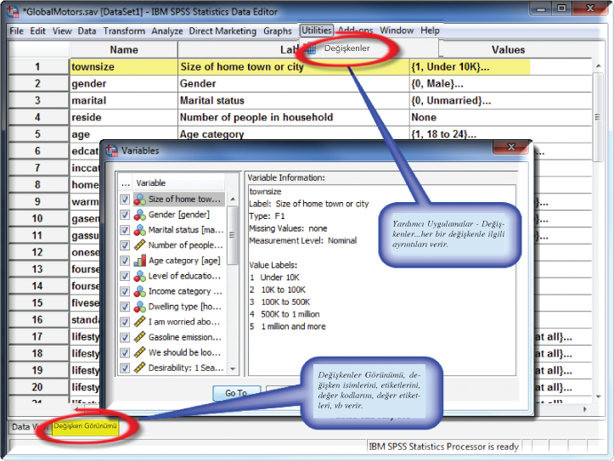
ŞEKİL 11.1 SPSS Değişken Görünümü ve Değişkenler Komutu Bir Veri Setinin Kod Kitabını Gösterir

Slide 20
Veri Kalitesi Konuları
Veri seti, hatalara karşı gözden geçirilmelidir.
HAM VERİ İNCELEMESİNDE ARANMASI GEREKENLER
Ham veri incelemesinin amacı, “kötü” cevapları tespit etmek ve problemli olanları analiz dışı bırakmaktır

Slide 21
Alt Başlıklar
Tamamlanmamış Cevap
Bazı Sorulara Cevap Vermeme (Bazı Kısımları Atlama)
Evet-ya da-Hayır diye Cevap Verme
İkisinin-Ortası [Ilımlı] Diziler
Diğer Veri Kalitesi Problemleri
Veri Kalitesi Sorunlarıyla Başa Çıkma

Slide 22
ÖZET
Bölüm özetini kitabınızda bölüm sonlarında bulabilirsiniz.

